Slide 1

게임 분류모델 제작
미니프로젝트_03
4조: 구본현, 김동현, 김성학

Slide 2
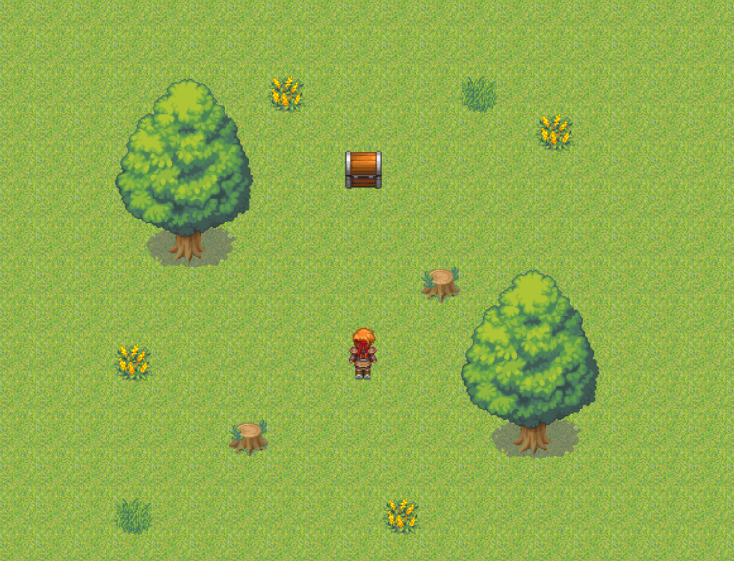
목차
1. 주제 선정 과정
2. 데이터 준비(크롤링)
3. 데이터 전처리
데이터 증식, 카테고리 재분류
4. 모델 제작 및 검증
CNN, VGG16, Reznet
5. 결과 및 개선할 점

Slide 3
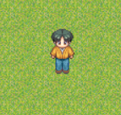
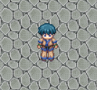
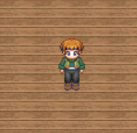
0-1 조원 소개
김성학
국어국문창작학과
구본현
글로벌it경영학과
김동현
화학공학과

Slide 4
0-2 프로젝트 일정
5/23 | 5/24 | 5/25 | 5/26 | 5/27 | 5/28 | 5/29 | 5/30 | 5/31 | 6/1 | 6/2 | 6/3
주제 선정 및 데이터 수집 준비
데이터 수집(크롤링)
모델 제작
모델 검증 및 보완
발표 준비
발표

Slide 5
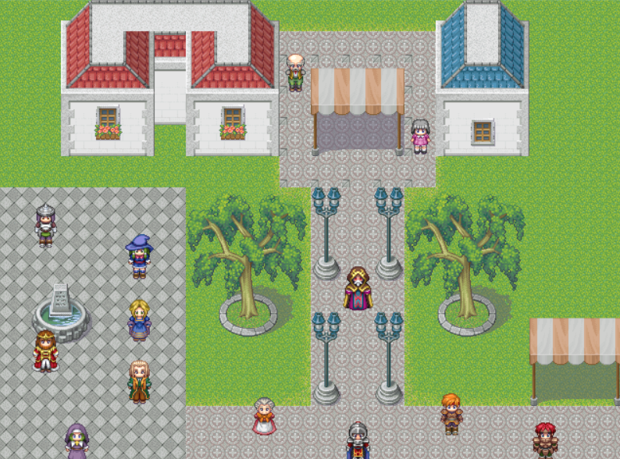
1: 주제 선정 과정
-문제 제기
-프로젝트의 목표 설정

Slide 6
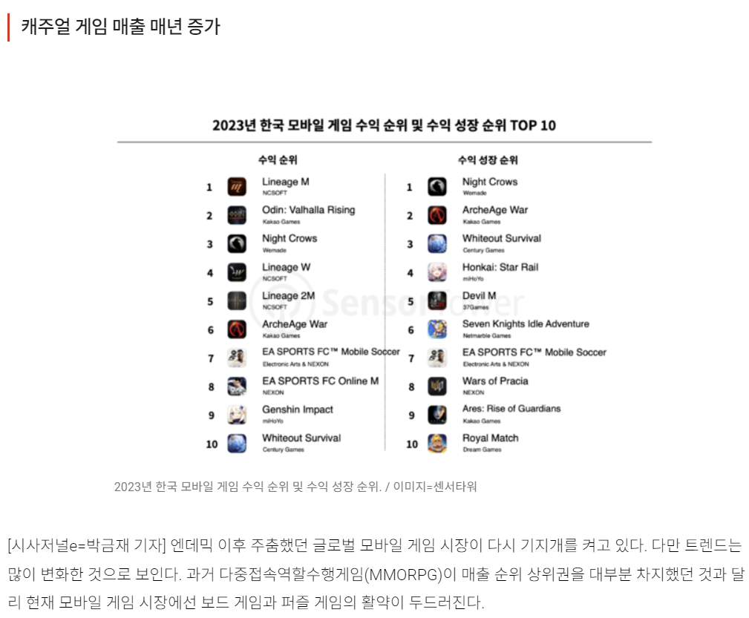
1-1 문제 제기
-팬데믹 이후 주춤하던 글로벌 모바일 게임 시장이 증가하는 흐름을 보이고 있다.
-시기의 흐름에 따라 인기있는 게임들의 트렌드가 변화하고 있다.
> 사용자의 성향의 변화가 계속해서 변하는 요즘 선호 게임 장르의 변화에 빠르게 맞춰주는 시스템이 필요하다.

Slide 7
1-2 프로젝트의 목표
카테고리
불분명
게임
모델 학습
게임
카테고리
예측
(16개중 1)
텍스트
수치
이미지
목표: 이미지, 텍스트, 수치를 통해 16개의 게임 카테고리 분류

Slide 8
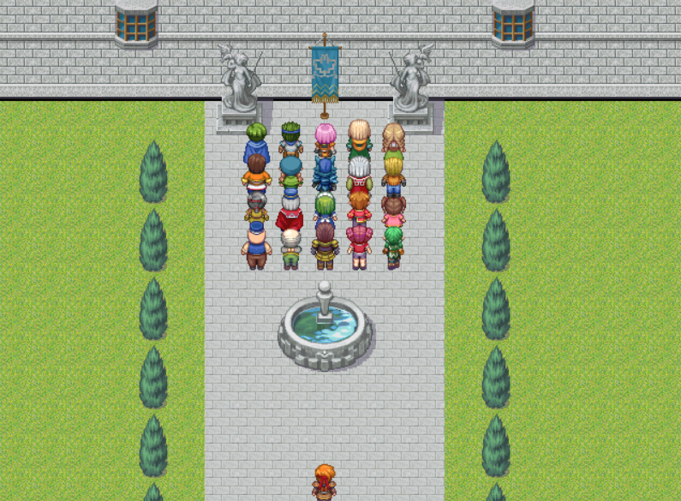
2: 데이터 준비
-데이터 수집 사이트 선택
-이미지 크롤링
-비이미지 크롤링
-크롤링 결과

Slide 9
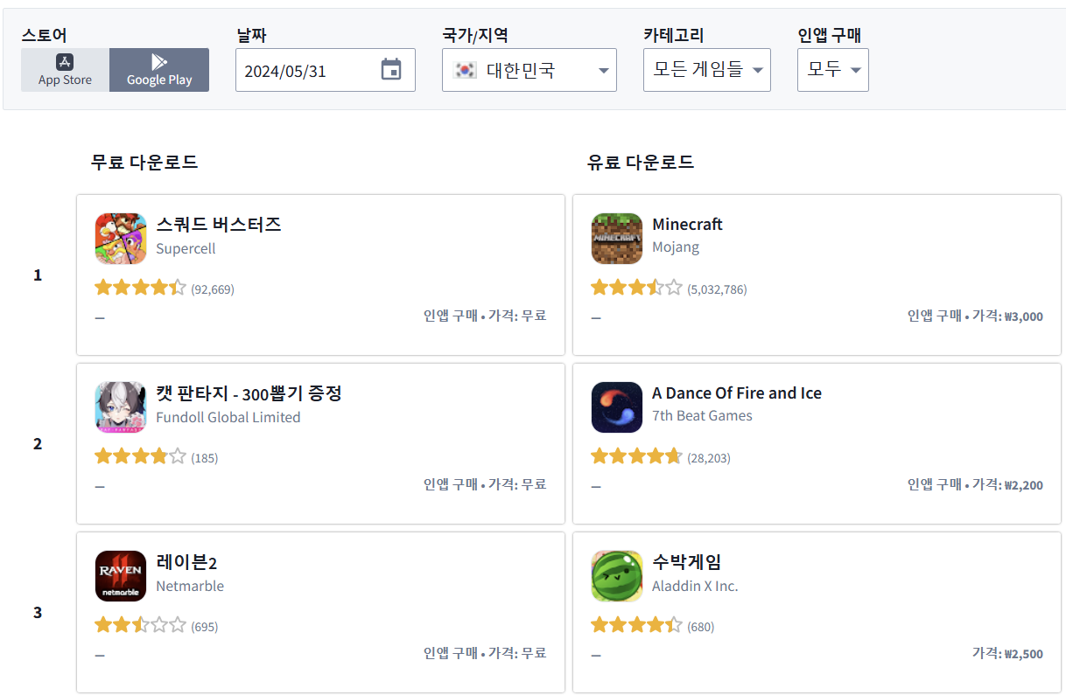
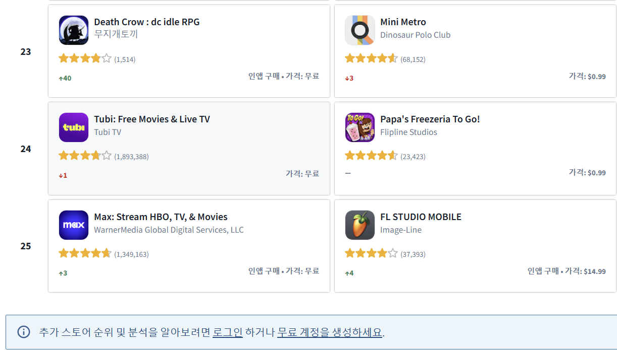
2-1 데이터 수집 사이트 선정 sensor tower
장점: 각 카테고리별로 많은 자료 수집 가능.
단점: 로그인 필요.

Slide 10
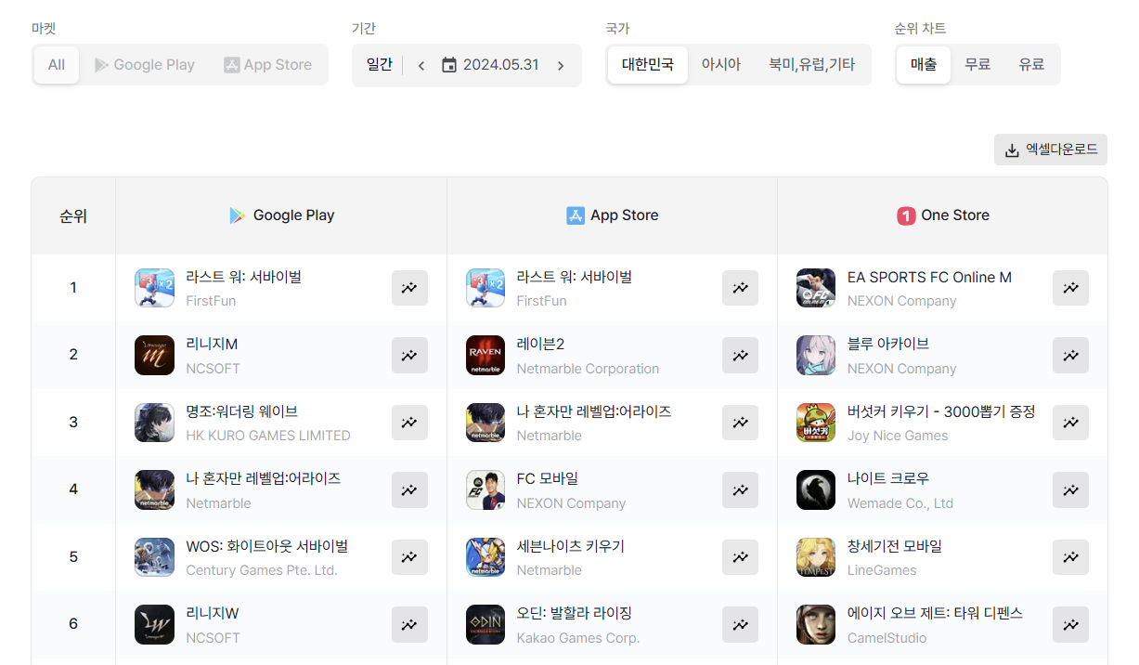
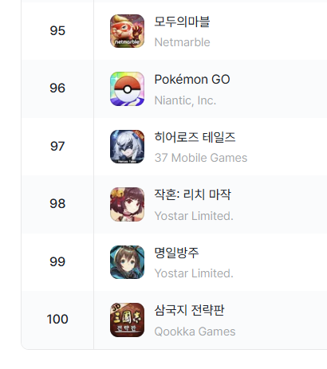
2-1 데이터 수집 사이트 선정 모바일인덱스 GAME
장점: 크롤링에 유리하고 로그인이 필요없음.
단점: 자료가 상대적으로 부족해 추가적인 조치가 필요.

Slide 11
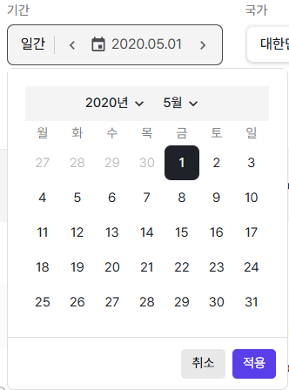
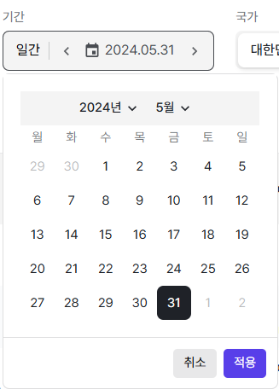
2-1 데이터 수집 사이트 선정 모바일인덱스 GAME
2020년부터
2024년까지
3개월 단위로
게임 데이터
최대 100개씩 수집

Slide 12
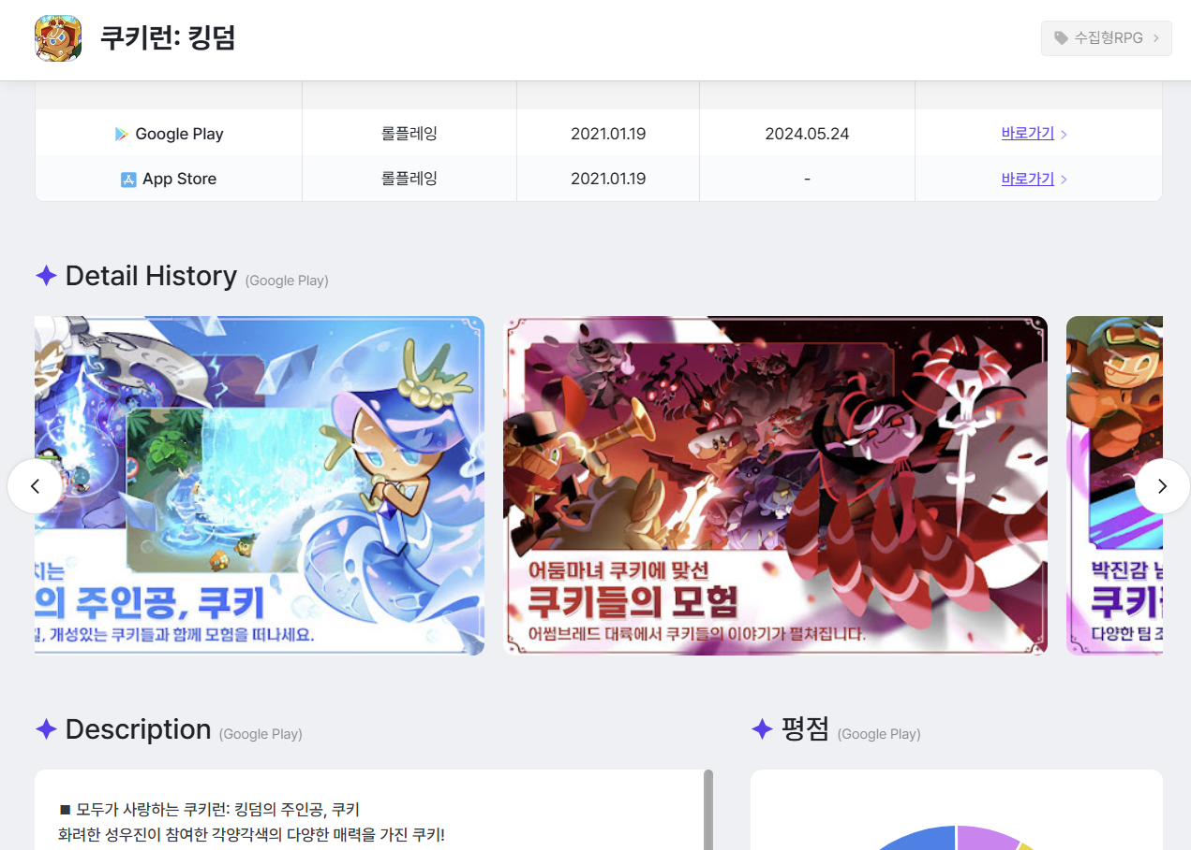
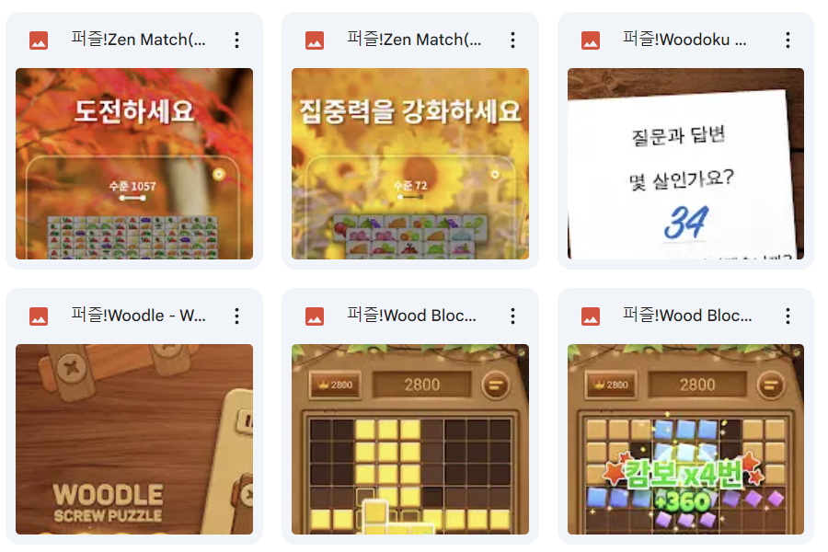
2-2 크롤링한 자료(이미지)
앱 내부 이미지 2개씩 확보 후 게임 카테고리 별로 분류

Slide 13
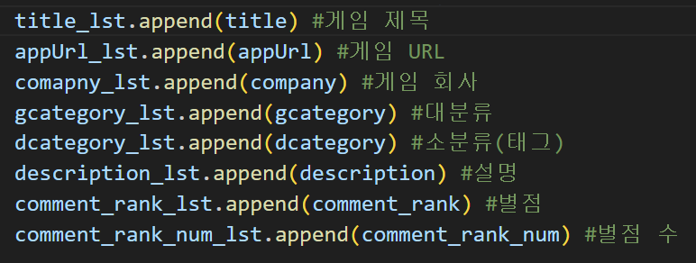
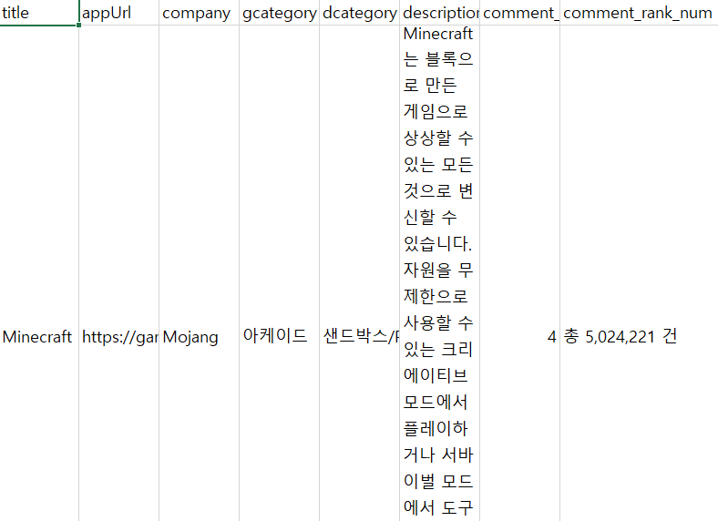
2-3 크롤링한 자료(텍스트, 수치)
각 시기별 100개의 게임 데이터를 모아 데이터프레임으로
저장 후 훈련데이터로 활용.

Slide 14
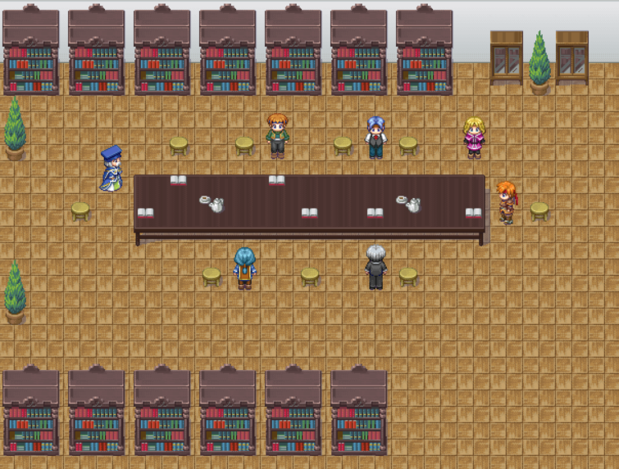
3: 데이터 전처리
-이미지 증식
-카테고리 재분류

Slide 15
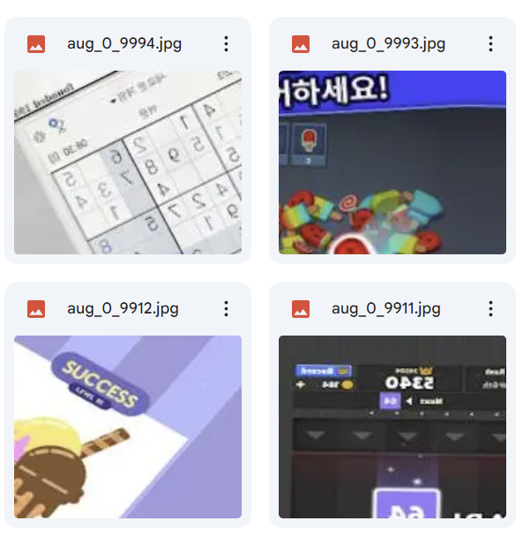
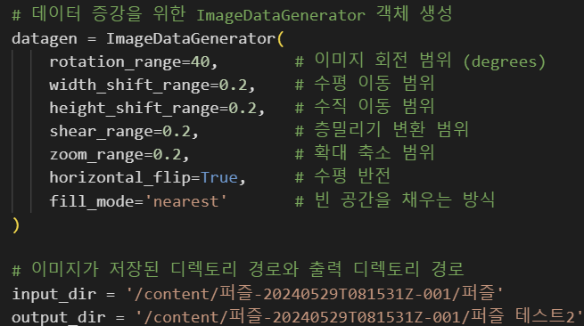
3-1 Image generator를 활용한 이미지 증강
이미지를 변형한 복사본을 통해 자료를 늘렸다.

Slide 16
3-2 카테고리 재분류
퍼즐, 롤플레잉, 액션
아케이드, 캐주얼 게임
시뮬레이션, 어드벤처, 보드, 전략
자동차 경주, 음악, 스포츠
교육, 퀴즈, 카드, 단어
퍼즐, RPG(롤플레잉 등), 전략
러닝(자동차 경주 등)
시뮬레이션, 퀴즈
BEFORE
AFTER
한정된 데이터로 16개 카테고리 중 1개를 구별하는 것은 현실적으로 어렵다.
따라서 비슷한 카테고리끼리 묶어 클래스를 줄임.

Slide 17
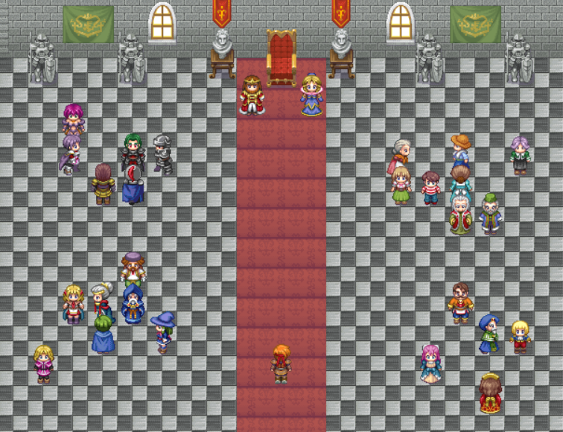
4: 모델 제작 및 검증
-CNN
-Resnet
-VGG16

Slide 18
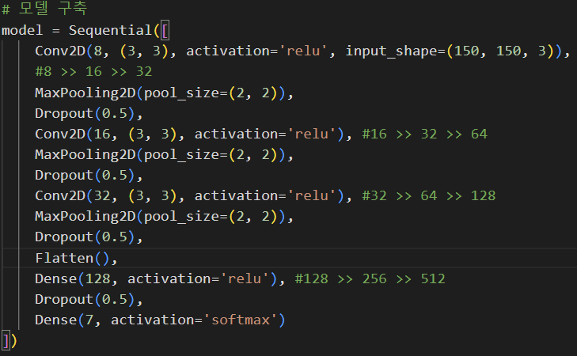
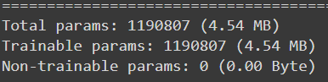
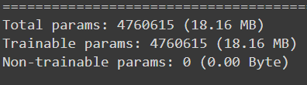
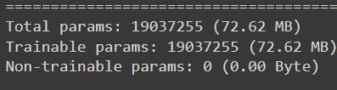
4-1. CNN
퍼셉트론 / 2
기본 퍼셉트론
퍼셉트론 * 2
퍼셉트론 값을 2배 높이고 반으로 나누는 식으로 조정하여 비교분석
RELU를 활용했으며 드롭아웃을 통해 과적합을 방지

Slide 19












4-1. CNN
 | 퍼셉트론 / 2 | 퍼셉트론(디폴트) | 퍼셉트론 * 2
Image enerator 미사용
Image generator 사용
-퍼셉트론이 늘어날 수록 정확도가 올라가는 한편 오차도 늘어나고 있다.
-정확도가 가장 높으면서 상대적으로 오차가 적은 Image generator 사용하지 않고 퍼셉트론을 두 배로 높인 모델을 최적의 모델로 선정하였다.

Slide 20
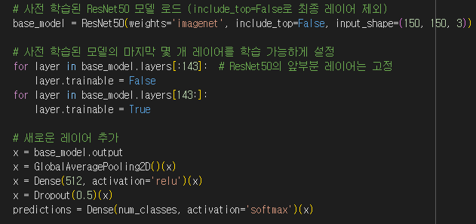






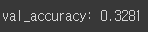


4-2. Resnet
- PreTrained 모델인 Resnet50을 사용.
 | 퍼셉트론 / 2 | 퍼셉트론(디폴트) | 퍼셉트론 * 2
Image generator 사용
- 퍼셉트론을 2로 나눈 값과 2배로 곱한 모델이 비슷한 성능을 보이고 있음.
- 오차가 더 작은 후자가 최적의 모델로 보임

Slide 21
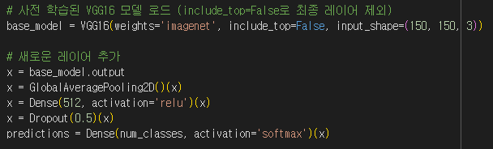

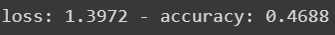




4-3. VGG16
PreTrained 모델인 VGG16을 사용.
 | 퍼셉트론 / 2 | 퍼셉트론(디폴트) | 퍼셉트론 * 2
Image generator 사용
- 퍼셉트론 값을 2로 나눈 모델이 오차값이 가장 낮고 정확도가 높은 최적의 모델임.

Slide 22
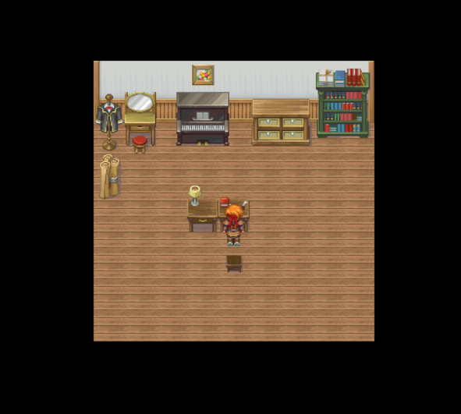
5: 결과 및 개선할 점
-결과 및 총평
-개선할 점

Slide 23
5. 결과 및 총평
CNN | Resnet | VGG16
결과적으로 정확도가 높으면서 오차가 작았던
VGG16모델이 가장 적합한 모델이라 할 수 있음.

Slide 24
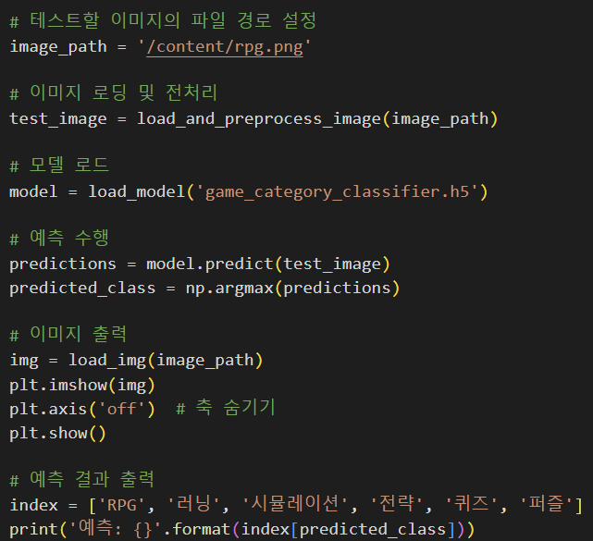
5. 결과 및 총평
각 카테고리들의 학습 상황을 확인할 수 있는
프로그램을 별도로 마련했음.
이미지
(카테고리)
모델
이미지
카테고리
예측 값

Slide 25
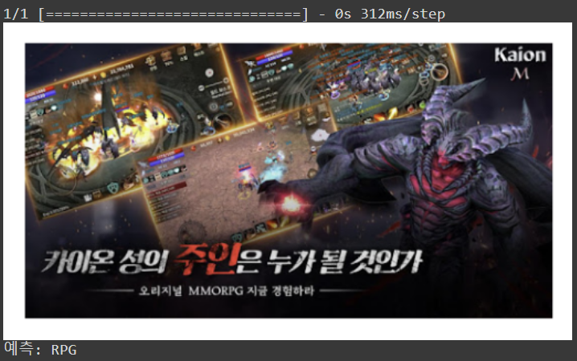
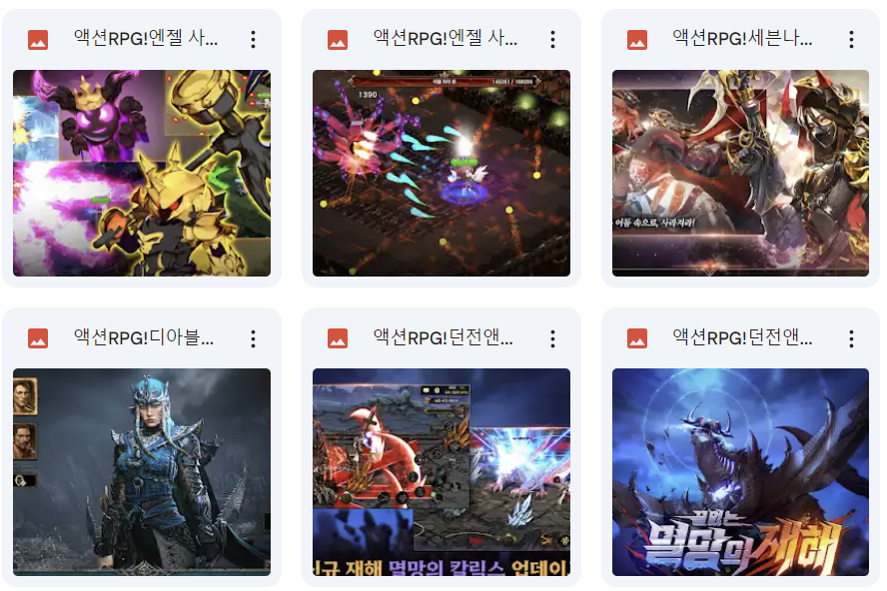
5. 결과 및 총평
퍼즐, 퀴즈, RPG의 경우 학습이 잘 되었음을 확인할 수 있었음.
이들의 경우 같은 카테고리 안의 이미지들 사이 유사성이 뚜렷한 것이 원인으로 보임.

Slide 26
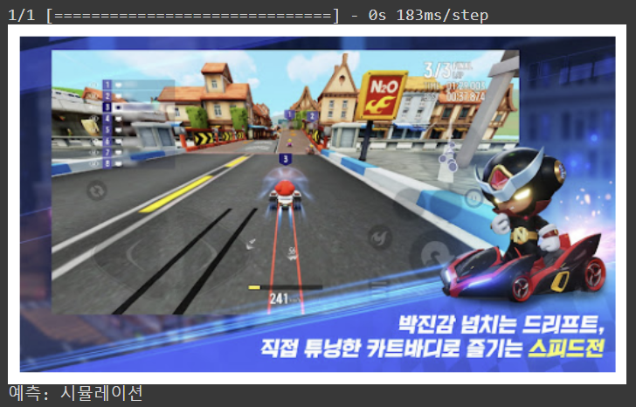
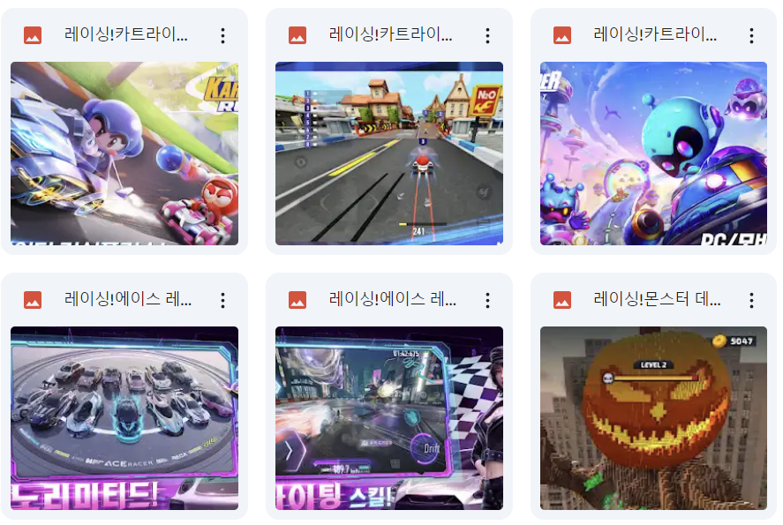
5. 결과 및 총평
러닝, 시뮬레이션, 하이퍼캐주얼, 전략의 경우 학습이 잘 되었음을 확인할 수 있었음.
해당 카테고리의 이미지들 사이 유사성이 적은 것이 원인인것으로 보임.

Slide 27
5. 개선할 점
크롤링을 하는 사이트에서 확보할 수 있는 데이터의 수에 대한 한계가 많았다.
더 많은 데이터를 확보할 수 있는 사이트를 찾는데 더 많은 투자가 필요하다.
단순 이미지 만으로는 게임의 장르를 구별하는 데에는 한계가 있었다.
> 이미지를 벗어나 텍스트, 수치형 자료를 통해 더욱 개선시킬 가능성이 있다.

Slide 28
감사합니다!

